Slide 1

FLAPPY MAN
encadré par :
Pr.Y.Khamlichi Idrissi
Projet de jeu 2D en java
Réalisé par :
EL KANTRI Youssef
MANSOURI Anas

Slide 2

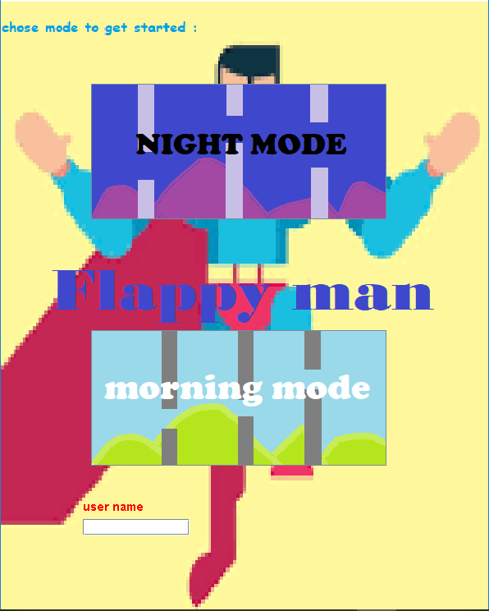



MenuPanel Class :
1
JButton
JButton
JTextField + String
BufferedImage

Slide 3
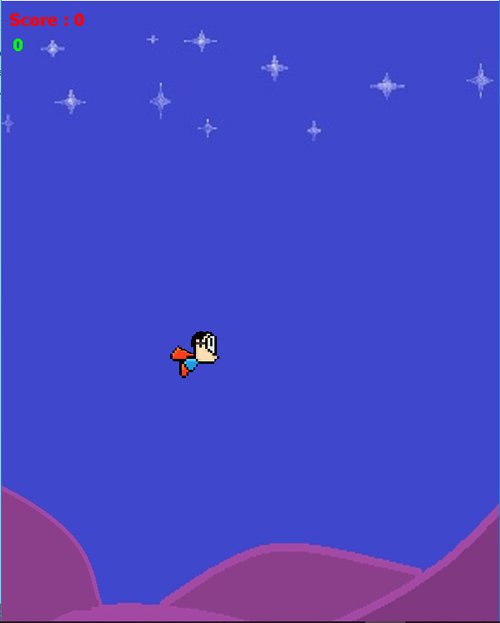
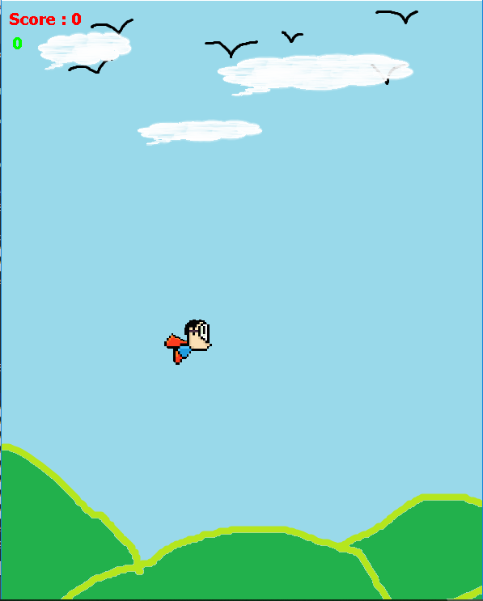
De MenuPanel à GamePanel
2
Click de la souris sur le bouton
Click de la souris sur le bouton

Slide 4

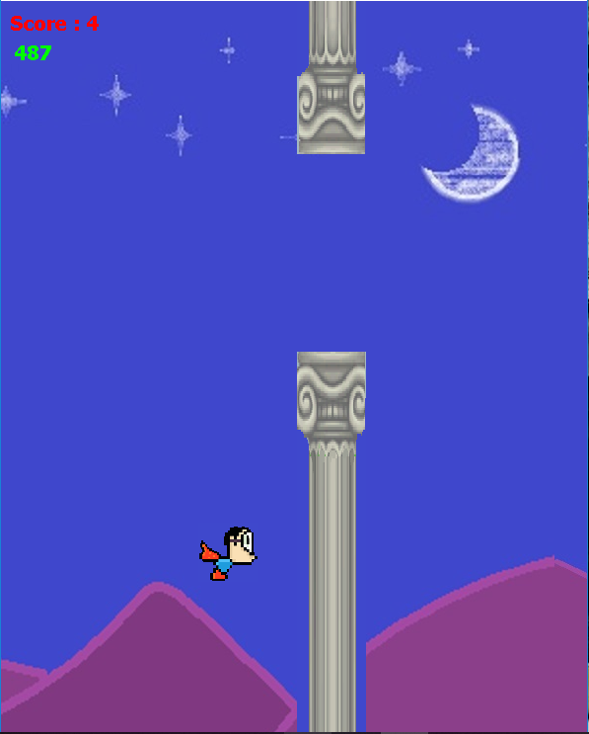




MenuPanel Class :
3
score
Distance
Le tube à éviter
Click droit de la souris pour s’en voler
Images de notre héro (pour simuler le mouvement)
Arrière plan

Slide 5
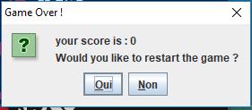
Boite de message :
4
Sera afficher lorsque l’héro de notre jeu touche les frontières en bas de notre Jframe . Ou l’orsqu’on a une intersection avec l’un des tubes ;
Si oui
alors on va restaurer le jeu et recommencer une nouvelle partie dans le même mode choisi au départ
Si non
On va arrêter les timers et fermer la JFrame globale

Slide 6



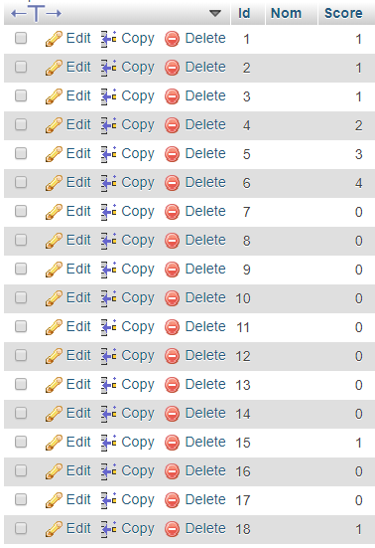
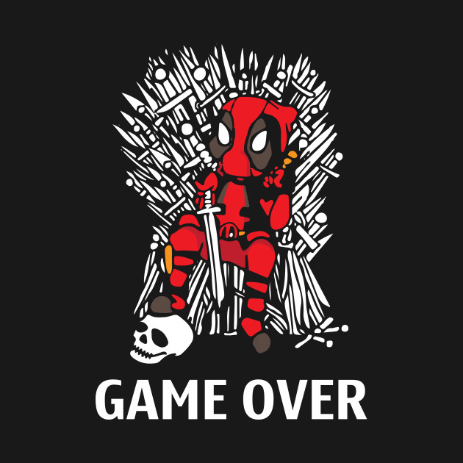
Base de Données :
5

